Slide 1
Instruktion till dig som utbildar
Det här bildspelet är en översikt över vad röstmottagarna behöver kunna. Detaljerad information finns i handledningen.
Strukturen i bildspelet följer arbetsmomenten under röstmottagningen kronologiskt.
Manus finns i anteckningsfältet. Manuset innehåller den text i fetstil som syns i bild, samt text som fördjupar, förklarar eller utvecklar ämnet.
Kursiv text i manuset är korta instruktioner direkt till dig som utbildar.
På några ställen (efter bild med uppsträckta händer) förekommer övningar. Kika gärna lite extra på dessa på förhand. Observera att en av övningarna förutsätter att röstmottagarna har fått material utskrivet från valcentralen.val.se samt varsin penna.

Slide 2
Utbildning för röstmottagare i förtidsröstningen
Val till Europaparlamentsvalet 2024
Förtidsröstningsperiod 22 maj – 9 juni
Produktnummer VAL V781 02

Slide 3
VÄLKOMMEN!
Utbildningens delar:
Röstningslokal, valsedlar och valhemligheten
Röstmottagning
Bemötande och säkerhet
Rutiner vid dagens slut
Notes:
Välkommen!
Den här utbildningen ger dig kunskap som du behöver i din roll som röstmottagare. Vi kommer bland annat gå igenom krav och regler som du behöver känna till för att genomföra dit uppdrag på ett rättssäkert sätt. Du är nu del av en stolt tradition i demokratins tjänst!
Utbildningens delar är:
Vallokal, valsedelställ och valhemligheten
Röstmottagning – rösträtt, röstkort, röstlängd, valsedlar
Bemötande och säkerhet
Rösträkning

Slide 4
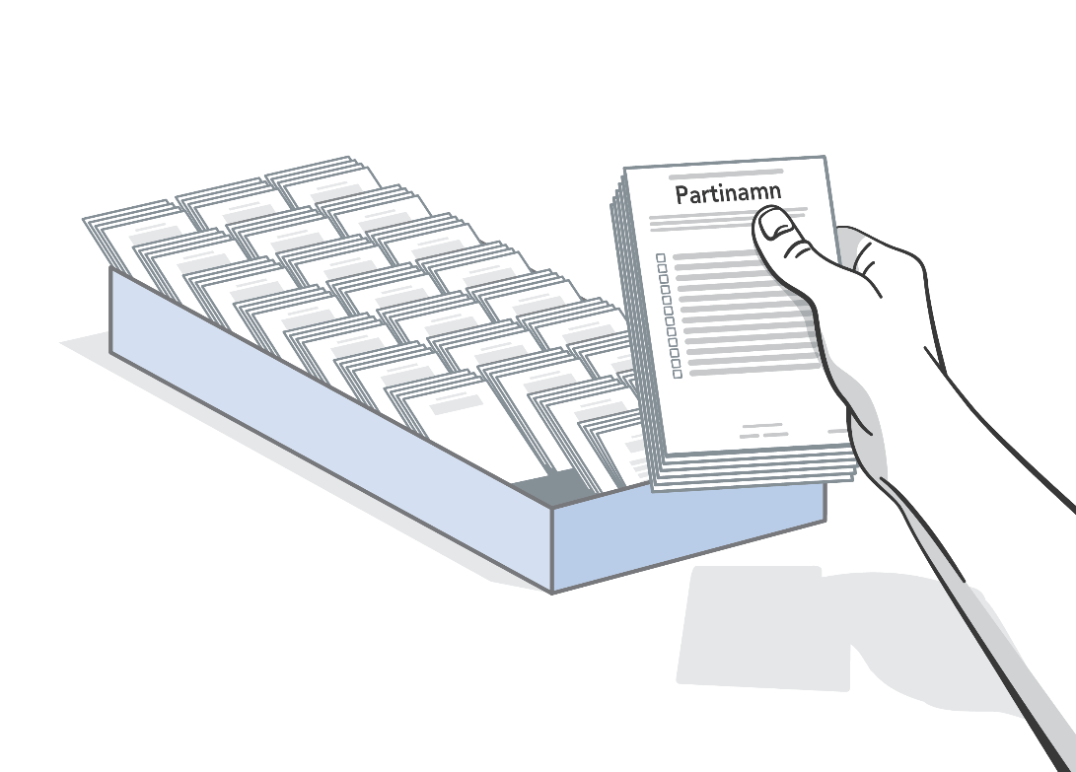
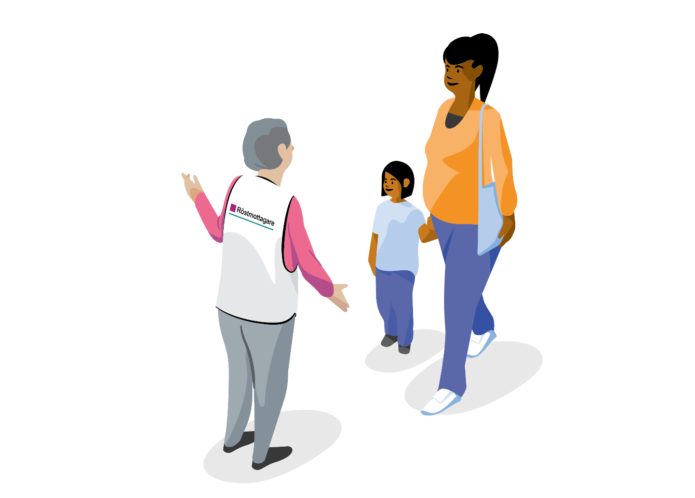
Arbetsuppgifter som röstmottagare
Notes:
Utbildningen beräknas ta mellan två och tre timmar. Agendan följer en arbetsdag någorlunda kronologiskt, ni ser tidslinjen nertill på den här bilden. Vi kommer att gå igenom alla delar av röstmottagningen och ha några små övningar och kunskapstest.
Klicka fram bilderna och prata utifrån dem om röstmottagarnas arbetsuppgifter.
Arbetsuppgifter som röstmottagare:
1. hålla ordning i valsedelställen och bakom valskärmarna, ta emot och lägga ut valsedlar samt se över ordningen i valsedelställen, hålla ordning generellt och styra eventuell kö
2. hjälpa väljare att rösta men också svara på frågor
3. ta emot samt räkna förtidsröster

Slide 5
Röstningslokal, valsedlar och valhemligheten
Notes:
Vi inleder med en genomgång av röstningslokal, valsedlar och valhemligheten.

Slide 6
Röstningslokalen
Lokalen är tillgänglig för alla.
Röstmottagningen är offentlig.
Säkerställ att uppsamlingslådan står synligt men utom räckhåll för väljarna.
Köer behöver dirigeras.
Notes:
Röstningslokalen
Visa gärna upp materialet som kommer finnas i röstningslokalen för röstmottagarna. Detta är särskilt viktigt om många i gruppen är helt nya för uppdraget.
Röstningslokalen ska vara tillgänglig för alla. Möbleringen behöver vara tillgänglighetsanpassad; alla ska kunna rösta. Röstningslokalen ska också vara fri från politisk propaganda. Var uppmärksam på flödet i lokalen och se till att alla kan komma fram dit de behöver. Ta väljarens perspektiv. Jämför med känslan av att komma in i en välordnad matvarubutik och uppleva att personalen ger dig kunniga svar och arbetar för att du aldrig ska behöva vänta i onödan. Så vill vi också ha det.
Röstmottagningen är offentlig. De betyder att vem som helst har rätt att komma och se på.
Säkerställ att uppsamlingslådan står synligt men utom räckhåll för väljarna.
Köer behöver dirigeras av er röstmottagare. För flödets skull hålls eventuella köer helst utanför röstningslokalen. Styr köer så att alla moment kan göras utan insyn. Vid behov kan en röstmottagare stå som ett slags entrévärd. Om det blir för rörigt i lokalen – låt folk vänta utanför. En generell riktlinje är att inte släppa in fler väljare än det finns valskärmar.

Slide 7
Valhemlighet och hjälp att rösta
Väljaren ska göra i ordning sin röst i avskildhet.
Endast om väljaren behöver hjälp är det tillåtet att vara två vid röstningen.
Röstmottagare har tystnadsplikt och får inte berätta för någon vad väljaren har röstat på.
Notes:
Valhemlighet och hjälp
Röstmottagarens roll är förstås att ta emot röster, men också att ge bra service och ha ett gott bemötande.
Väljaren ska göra i ordning sin röst i avskildhet. Det betyder att man ska vara ensam när man tar valsedlar och ensam när man gör i ordning sin röst bakom valskärmen. Det är huvudregeln enligt vallagen. Men det finns undantag.
Endast om väljaren behöver hjälp är det tillåtet att vara två bakom valsedelstället och valskärmen. Väljare som har funktionsnedsättning eller liknande får ta hjälp av en röstmottagare eller en annan person. Väljaren bestämmer själv vilka moment som hen behöver hjälp med. Om du som röstmottagare blir ombedd att hjälpa till – berätta att du har tystnadsplikt och inte får berätta för någon vad väljaren har röstat på.
Om man inte har en funktionsnedsättning är man alltid ensam bakom valsedelsavskärmningen och valskärmen. Om du ser att man är flera där, gå fram och erbjud din hjälp. Prata direkt med väljaren, inte med den medföljande. Ifrågasätt inte väljarens behov av hjälp, funktionsnedsättningar kan vara synliga eller osynliga.
Att man inte kan språket motiverar inte att man är två bakom skärmarna. Om väljaren inte vet hur man röstar eller inte kan språket, hänvisa till den affisch om hur du röstar som finns i varje lokal.
Ge information om eventuell tolkhjälp som finns att få i kommunen. På val.se finns information om val i PDF format på 30 språk, dessa kan också nyttjas.

Slide 8
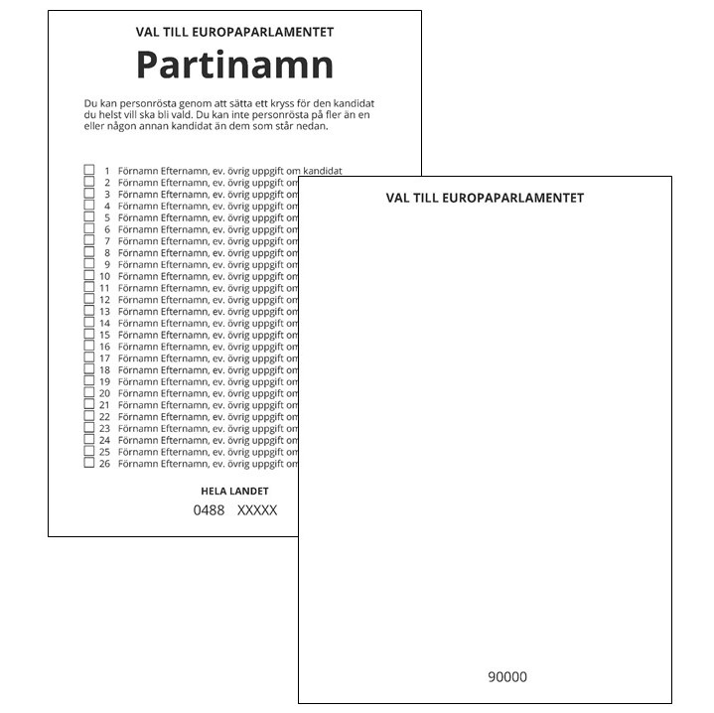
Valsedlar
Det finns tre typer av valsedlar:
Namnvalsedlar
Blanka valsedlar
(Partivalsedlar - ovanligt i EU-val)
Notes:
Valsedlar
Det finns tre typer av valsedlar
Namnvalsedlar är valsedlar med partinamnet och en lista över kandidater som ställer upp för partiet. Genom att kryssa för någon av kandidaterna så kan väljaren personrösta.
Blanka valsedlar är valsedlar som är tomma. De kan användas för att rösta på ett parti och för att personrösta, men också för att rösta blankt. Detta är bra att veta om något partis valsedlar skulle ta slut.
Det finns visserligen också partivalsedlar, det vill säga partivalsedlar med enbart partinamn. Dessa förekommer dock sällan i EU-val.
Vissa valsedlar måste enligt lag finnas i alla röstningslokaler. Det är ert ansvar som röstmottagare att se till att dessa valsedlar alltid finns tillgängliga för väljarna. I den högra kolumnen syns vilka partier som enligt vallagen får utläggning av valsedlar i årets EU-val. Andra deltagande partier kan komma och lämna sina valsedlar. Det är viktigt att alla partier presenteras i den ordning som valnämnden bestämt.
* Värdigt Liv gick tidigare under benämningen Feministiskt Initiativ.

Slide 9
Valsedelstället
Röstmottagaren ska säkerställa ordningen i valsedelstället.
Valsedelstället ska vara påfyllt.
Endast röstmottagare får lägga ut valsedlar.
Notes:
Valsedelstället
Röstmottagaren ska säkerställa ordningen i valsedelstället genom att kontrollera detta kontinuerligt och ofta. Det är viktigt att valsedlarna presenteras likformigt. Det betyder helt enkelt att alla valsedlar ska ligga likadant i valsedelstället.
Valsedelstället ska alltid vara påfyllt med de obligatoriska valsedlarna. Om någon av dessa valsedlar tar slut ska ni omedelbart kontakta valnämnden.
Endast röstmottagare får lägga ut valsedlar i valsedelstället. Partirepresentanter har rätt att kontrollera ordningen i valsedelställen men först efter att röstmottagaren har gjort bedömningen att det inte påverkar väljarflödet till lokalen.

Slide 10
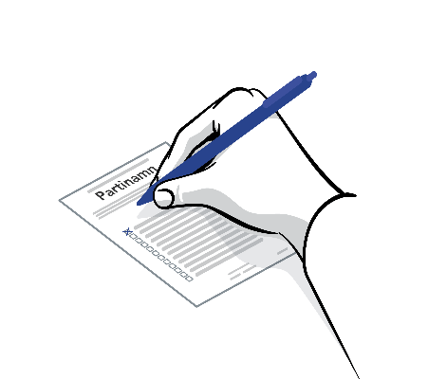
Personröstning
Väljaren kan personrösta genom att antingen
Kryssa i rutan på namnvalsedel.
Skriva partiets namn och kandidatens namn på blank valsedel.
Skriva ett kandidatnamn på valsedel för ett parti som inte har en låst lista.
Notes:
Personröstning
Röstmottagarna ska känna till att det finns olika sätt att personrösta på, men förmedla främst att de vid minsta osäkerhet ska kontakta valnämnden för att få hjälp.
Personrösterna kan avgöra vilken kandidat som blir vald för ett parti. Vid EU-val är Sverige en valkrets, vilket innebär att samma lista med partiets kandidater finns på valsedlarna i hela landet.
Man kan personrösta genom att antingen
Kryssa i rutan framför kandidatens namn på en namnvalsedel.
Skriva partiets namn och kandidatens namn på en blank valsedel.
Skriva ett kandidatnamn på en valsedel för ett parti som inte har en låst lista.
Alla kandidater behöver ha samtyckt till sin kandidatur. Om en väljare undrar om en kandidat så kan hen se listor över kandidater på val.se. Det ska finnas en affisch om personröstning i varje vallokal, vilket är ett stöd för både röstmottagare och väljare.

Slide 11
Kunskapstest
Notes:
Här kommer ett kort kunskapstest på något av det som vi har gått igenom.

Slide 12
Rätt eller fel?
Partirepresentanter får lägga ut valsedlar i valsedelställen
Om du ser två personer bakom avskärmningen för valsedlar så ska du gå fram och erbjuda din hjälp
Om det inte finns plats i valsedelstället när ett nytt parti kommer, kan ni lägga de nya valsedlarna på bordet bredvid
Notes:
Rätt eller fel?
Klicka fram.
Vad säger ni om följande påståenden:
Partirepresentanter får lägga ut valsedlar i valsedelställen?
Nej.
Om du ser två personer bakom avskärmningen för valsedlar så ska du gå fram och erbjuda din hjälp?
Ja.
Om det inte finns plats i valsedelstället när ett nytt parti kommer, kan ni lägga de nya valsedlarna på bordet bredvid?
Nej.

Slide 13
Röstmottagning
Notes:
Då kommer vi in på röstmottagning – rösträtt, röstkort, och röstlängd.

Slide 14
Rösträtt
Vid val till Europaparlamentet ska väljaren
vara 18 år.
vara svensk medborgare och vara eller ha varit folkbokförd i Sverige, eller
vara medborgare i EU-land, folkbokförd i Sverige, ha anmält sig till röstlängden.
Notes:
Rösträtt
Vem får rösta?
Vid val till Europaparlamentet ska väljaren
vara 18 år senast på valdagen,
vara svensk medborgare och vara eller ha varit folkbokförd i Sverige, eller
vara medborgare i något av EU:s medlemsländer, vara folkbokförd i Sverige och ha anmält sig till röstlängden senast 30 dagar före valdagen. En person med medborgarskap i något av EU:s medlemsländer som är folkbokförd i annat EU-land än sitt medborgarskap kan välja vilket lands röstlängd hen vill tillhöra. Då krävs det att man anmäler sig.

Slide 15
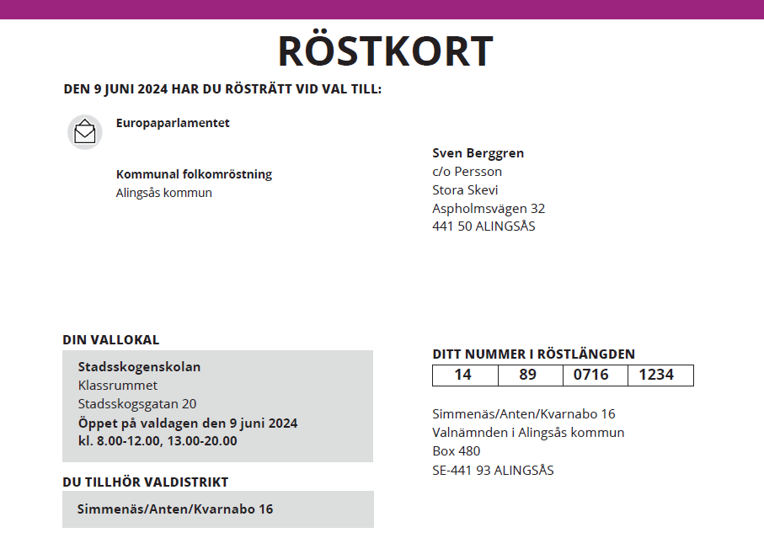
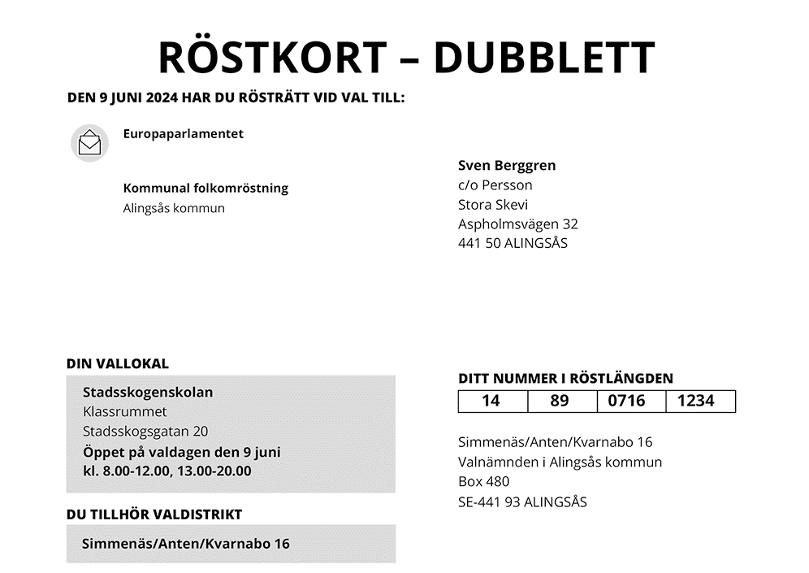
Röstkortet
Rösträtten fastställs 30 dagar före valdagen. Efter det skickas röstkort ut till väljarna.
Röstkortet är ett krav för att kunna förtidsrösta men krävs inte i vallokal på valdagen.
Rättelser hanteras av länsstyrelsen
Notes:
Röstkortet
Rösträtten fastställs 30 dagar före valdagen. Efter det skickas röstkorten ut till väljarna.
Röstkortet är ett krav för att rösta i förtid men inte i vallokal på valdagen.
Rättelser hanteras av länsstyrelsen.
När det kommer till rättningar, felaktigheter och att svara på väljarens frågor kan det vara relevant att fråga när väljaren folkbokförde sig här. Har man så att säga folkbokfört sig för sent så röstar man fortfarande i sin ”gamla” kommun. Om en väljare inte kan rösta i vallokalen, hänvisa hen till någon av de röstningslokaler som har öppet på valdagen. Röstmottagaren får aldrig lägga in väljare i röstlängden på egen hand. Endast valnämnden kan göra detta.
Det finns även utlandsröstkort som delas ut till de svenskar som utvandrat. Om någon kommer med utlandsröstkort till röstningslokalen, kontakta valkansliet.
(Ytterligare info om strykningar: Om en EU-medborgare anmäler sig till röstlängden i sitt bosättningsland så ska det landet skicka information om detta till det land där väljaren är medborgare så att väljaren kan strykas ur det landets röstlängd. Detta sker genom ett informationsutbyte mellan EU-länderna.
Detta innebär att strykningar av rösträtt sker ända in på valdagen, detta hanteras av Valmyndigheten.)

Slide 16
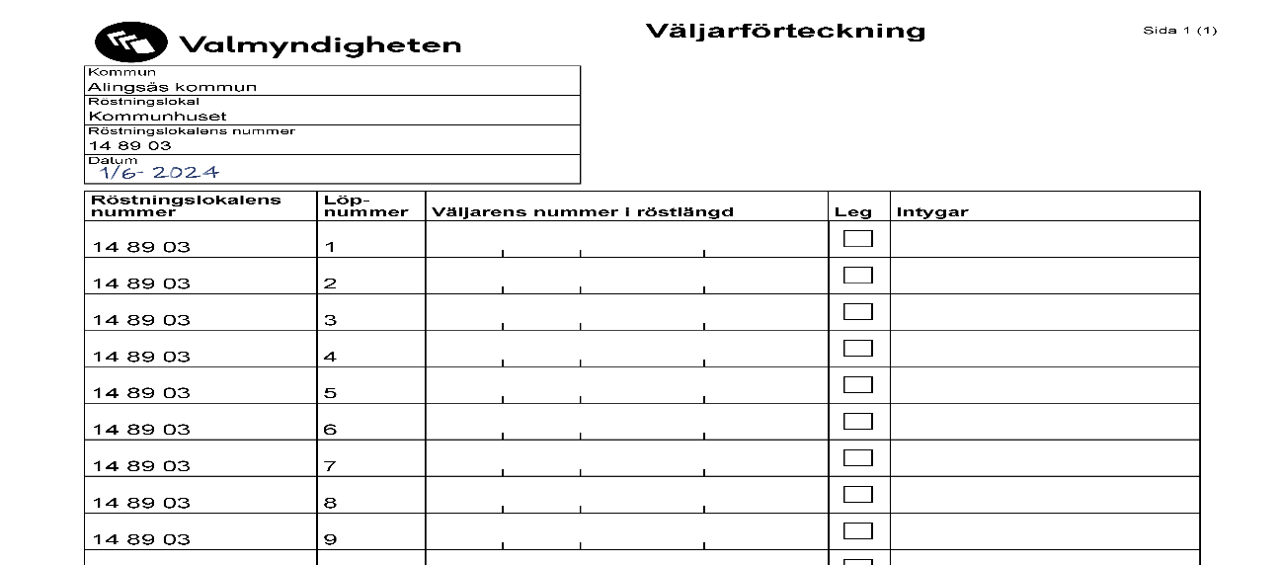
Väljarförteckningen
Förteckning över de som röstat i lokalen.
Varje röstningslokal har ett unikt nummer.
Varje väljare får ett unikt löpnummer i den lokalen.
Notes:
Väljarförteckningen
Väljarförteckningen är en förteckning över de som har röstat i lokalen.
Varje röstningslokal har ett unikt nummer och en unik väljarförteckning.
Varje väljare får ett unikt löpnummer i den lokalen.
Antal markeringar i väljarförteckningen ska stämma överens med antal fönsterkuvert i uppsamlingslådan vid röstmottagningens slut.
Om du råkar skriva fel i väljarförteckningen kan du stryka över den raden och använda nästa istället. Det viktigaste är att varje väljare får ett unikt nummer.
Gå igenom de olika fälten och vad som fylls i automatiskt, och vilka fält de själva fyller i.

Slide 17
Förtidsröstning – steg för steg
I dörren: Kontrollera om väljaren har röstkort med sig. Utan röstkort kan väljaren inte rösta.
Väljaren tar ensam valsedel vid avskärmat valsedelställ.
Väljaren tar eller får valkuvert.
Väljaren gör i ordning rösten bakom en ledig valskärm.
Väljaren lämnar valkuvertet till röstmottagarna och styrker sin identitet. Anteckna detta i väljarförteckningen.
Ni som röstmottagare kontrollerar valkuvertet, väljarens röstlängdsnummer i väljarförteckningen och väljarens löpnummer i väljarförteckningen på fönsterkuvertet.
Valkuvertet och röstkortet läggs ner i fönsterkuvert som i sin tur läggs ner i uppsamlingslådan.
Notes:
Röstning – steg för steg
Klicka fram:
I dörren: Kontrollera att väljaren har röstkort med sig. Informera röstmottagarna hur de ska hjälpa väljare som inte har med sig sitt röstkort. Har de möjlighet att skriva ut dubblettröstkort?
Väljaren tar ensam valsedel vid avskärmat valsedelställ. Detta ska hen göra utan insyn.
Väljaren tar eller får valkuvert.
Väljaren gör i ordning rösten bakom en ledig valskärm. Ingen insyn.
Väljaren lämnar det iordninggjorda valkuvertet till röstmottagarna och identifierar sig.
Ni som röstmottagare kontrollerar valkuvertet, skriver in väljaren i väljarförteckningen (väljarens nummer i röstlängden som finns på röstkortet) och skriver in löpnumret i väljarförteckningen. På fönsterkuvertet skriver ni väljarens löpnummer och lokalens nummer. Efter det lägger ni det igenklistrade fönsterkuvertet i uppsamlingslådan.
Ni behöver alltid vara minst två röstmottagare som tar emot och/eller granskar röster!
Det finns steg för steg instruktioner i handledningen. De hittar ni längst bak i handledningen och dessa ska användas.

Slide 18
Röstmottagare 1
Röstmottagare 2
Ta emot väljarens id-handling, valkuvert och röstkort. Ge röstkortet till Röstmottagare 2.
Kontrollera väljarens id-handling.
Kontrollerar och granskar väljarens valkuvert.
Lägg röstkortet och valkuvert i fönsterkuvertet. Kontrollera att adressuppgifterna syns i fönsterkuvertet.
Klistra ordentligt igen fönsterkuvertet.
Lägg fönsterkuvertet i uppsamlingslådan i närvaro av väljaren. Invänta nästa väljare.
Ta emot röstkort och avvakta.
Notera i väljarförteckningen hur väljaren har styrkt sin identitet.
Skriv i rutorna på fönsterkuvertet:
röstningslokalens nummer och
väljarens löpnummer från väljarförteckningen
Skriv i väljarförteckningen:
väljarens nummer i röstlängden. Det står på röstkortet.
Ge tillbaka fönsterkuvertet och röstkortet till Röstmottagare 1.
Notes:
Röstmottagning steg för steg
Det här momentet kan med fördel utföras som en rollspelsövning. Läs själv igenom stegen i ”Handledning för röstmottagare – förtidsröstning”.
Rm betyder röstmottagare.
Rm1: Ta emot väljarens id-handling, valkuvert och röstkort. Ge röstkortet till Röstmottagare 2.
Rm2: Ta emot röstkort och avvakta.
Rm1: Kontrollera väljarens identitet. Behåll id-handlingen på bordet.
Rm2: Notera i väljarförteckningen hur väljaren har styrkt sin identitet.
Rm1: Kontrollera att valkuvertet är förslutet (invikt flik eller igenklistrat), inte har någon markering som kan identifiera väljaren, endast innehåller en vit ovikt valsedel. Om valkuvertet inte är korrekt iordninggjort ska väljaren få tillbaka kuvertet för att göra om sin röst bakom en valskärm.
Rm2: I rutorna på fönsterkuvertet ska du skriva röstningslokalens nummer och väljarens löpnummer från väljarförteckningen, om det inte redan är gjort. I väljarförteckningen ska du skriva in väljarens nummer i röstlängden. Det står på röstkortet. Om du råkar skriva något fel kan du ta ett nytt fönsterkuvert och använda en ny rad i väljarförteckningen. Ge tillbaka fönsterkuvertet och röstkortet till Röstmottagare 1.
Rm1: Är valkuvertet godkänt: Lägg röstkortet och valkuvert i fönsterkuvertet. Kontrollera att adressuppgifterna syns i fönsterkuvertet. Klistra ordentligt igen fönsterkuvertet. Lägg fönsterkuvertet i uppsamlingslådan i närvaro av väljaren. Invänta nästa väljare.

Slide 19
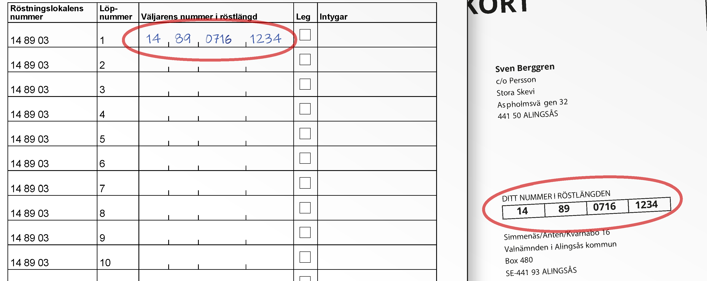
Notes:
Repetera vilka siffror som ska hamna på vilka ställen.

Slide 20
Tre sätt att identifiera sig
Väljaren har giltig id-handling med sig → kryssa i rutan ’Leg’
Du som röstmottagare känner väljaren → skriv dina initialer under ’Intygar’.
En utomstående styrker väljarens identitet → skriv in personnummer eller födelsedatum på den som intygar. Id-handling krävs!
Notes:
Tre sätt att identifiera sig
Det här brukar vara ett område som generar många frågor från röstmottagarna. Läs gärna ställningstagandet på Valcentralen.val.se i förhand för ytterligare stöd.
Det finns tre sätt för väljaren att identifiera sig när hen ska rösta:
Väljaren har giltig id-handling med sig → kryssa i rutan ’Leg’
Du som röstmottagare känner väljaren → skriv dina initialer under ’Intygar’.
En utomstående styrker väljarens identitet → skriv in personnummer eller födelsedatum på den som intygar. Id-handling krävs!
Id-handlingen bör vara giltig och ha ett välliknande foto. Följande id-handlingar är att föredra:
Identitetskort
Nationellt id-kort
Körkort
EU-pass
Elektronisk legitimation (Freja eID)
Utgångna id-handlingar kan godtas men i första hand bör du fråga efter en giltig id-handling.
Valmyndigheten anser att följande handlingar inte kan godtas som id-handlingar
handling som saknar foto på individen
handling som saknar födelsedatum
handling som saknar individens för- eller efternamn
handling vars primära syfte inte är att vara id-handling, till exempel träningskort eller klubbkort
oläslig handling
Det är förstås röstmottagaren som skriver in personnummer eller födelsedatum på den som intygar i rutan ’Intygar’.

Slide 21
Digitala id-handlingar
Kan godkännas om de kommer från:
BankID
Freja (om det står ”Freja+” ovanför legitimationen)
Samma regler i övrigt som vid fysiska id-kort
Kontrollera äktheten
Notes:
Digitala id-handlingar
Digitala id-handlingar blir allt vanligare. Därför är det viktigt att gå igenom vad röstmottagarna ska titta efter för att en digital id-handling ska kunna godtas. Efterföljande 2 bilder innehåller en video från Mobilt BankID och skärmdumpar från Freja. På grund av en teknisk spärr kan dessa ej bäddas in i Valmyndighetens bildspel. Titta gärna noga på Frejas instruktionsfilm så att du kan svara på eventuella frågor.
Kan godkännas om de kommer från:
BankID
Freja (om det står ”Freja+” ovanför legitimationen)
Samma regler i övrigt som vid fysiska id-kort
Kontrollera äktheten

Slide 22
.
Notes:
Titta gärna igenom filmen i förväg.

Slide 23
Notes:
Försäkra dig om att det står Freja+ längst upp i appen och inte bara ”Freja”. Freja+ har en högre säkerhetsnivå då den kräver att man har scannat in sitt pass eller sitt nationella ID-kort.

Slide 24
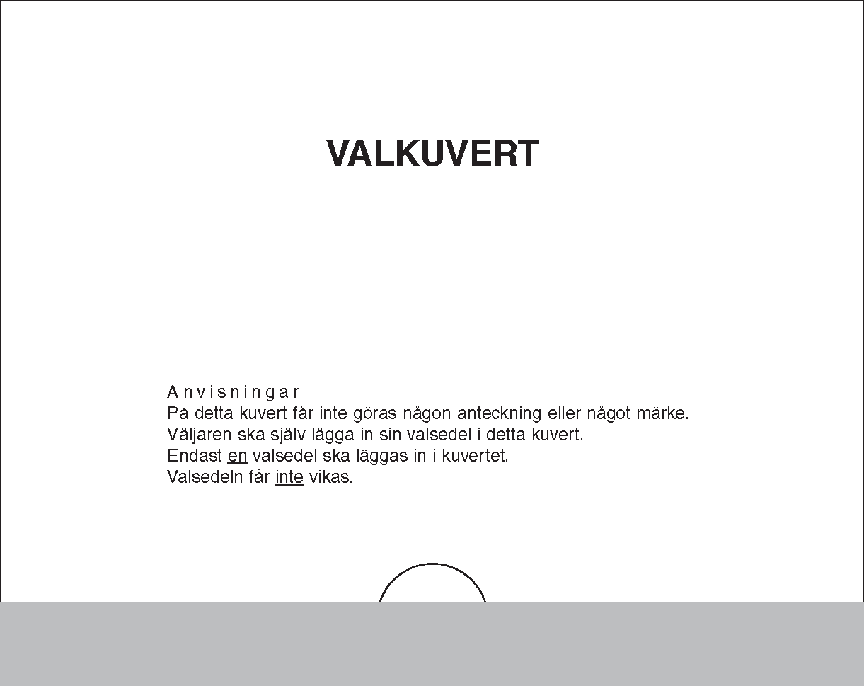
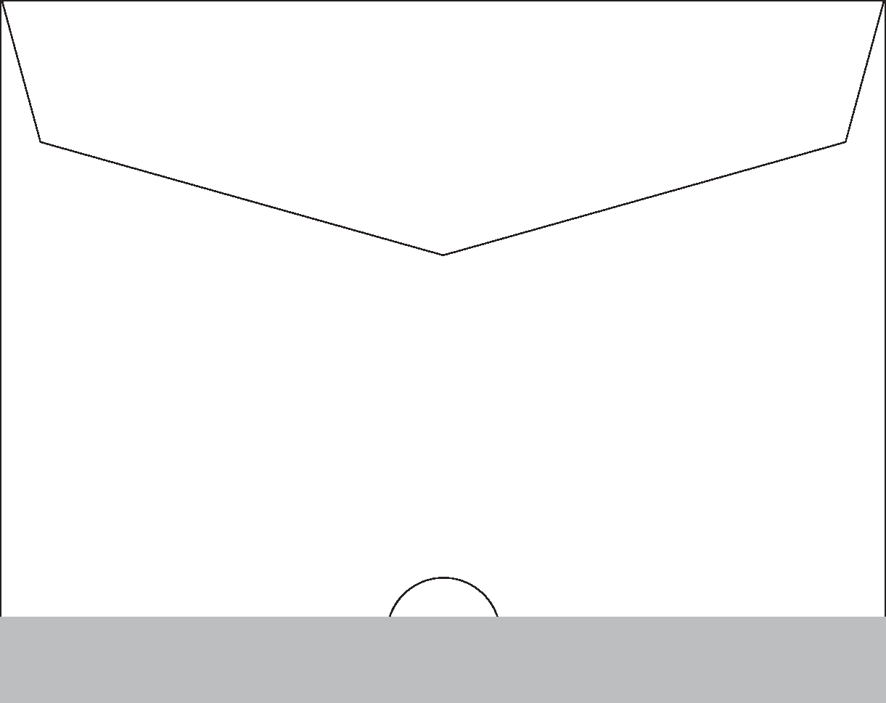
Granska valkuvert
Endast en valsedel.
Valsedel ovikt.
Valkuvertet förslutet.
Valkuvertet fritt från markeringar.
Notes:
Granska valkuvert
Använd öppningen i form av en halvcirkel i botten av valkuvertet för att granska valkuvertet.
Det får vara endast en valsedel i valkuvertet.
Valsedeln ska vara ovikt i valkuvertet.
Valkuvertet ska vara förslutet. Fliken kan antingen vikas in eller klistras igen.
Valkuvertet ska vara fritt från markeringar som kan identifiera väljaren. Markeringar som kan identifiera väljaren är t.ex. namn eller personnummer. Om valkuvertet inte är godkänt, be väljaren att göra om sin röst. Om valkuverten inte är godkända, informera väljaren om felet och ge tillbaka valkuvertet, id-handlingen och röstkortet och be väljaren göra om sin röst. Rösten ska göras i ordning bakom valskärmen. Ta inte emot ett tomt valkuvert.

Slide 25
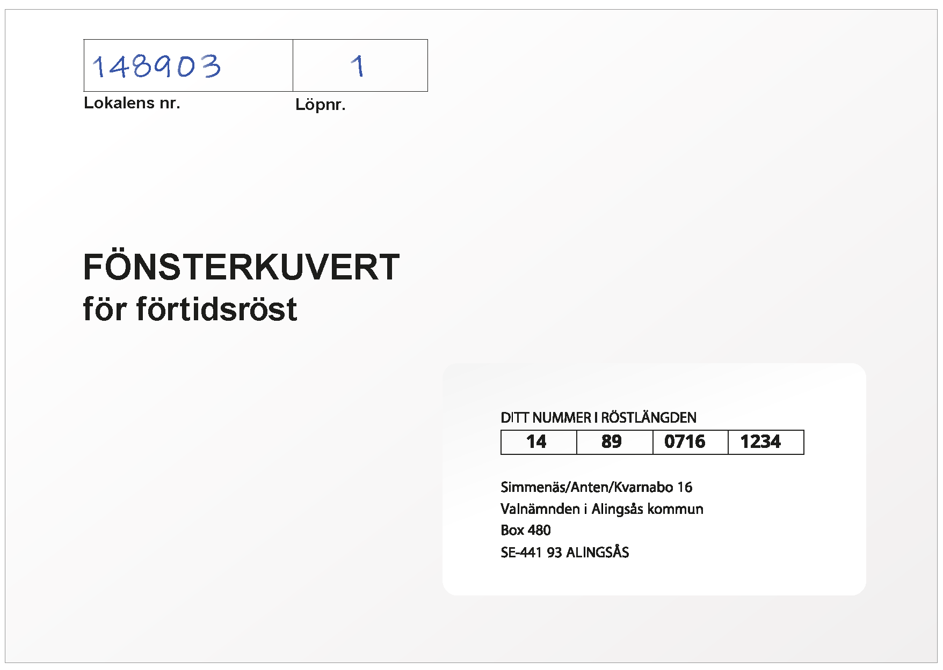
Innan rösten läggs ner i uppsamlingslådan
Valkuvert läggs med röstkort i fönsterkuvertet
Var noga med att lägga röstkortet så att informationen om vallokalen syns i fönsterrutan
Notes:
Innan rösten läggs ner i uppsamlingslådan
Sista steget:
Valkuvert läggs med röstkort i fönsterkuvert.
Var noga med att lägga röstkortet så att informationen om vallokalen syns i fönsterrutan.

Slide 26
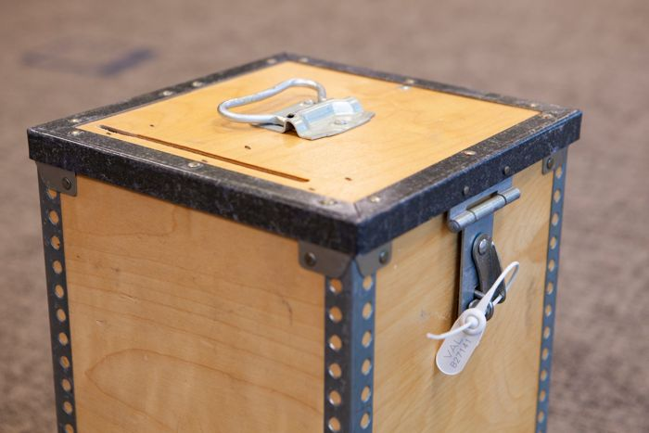
Uppsamlingslådan
Öppna aldrig uppsamlingslådan förrän fönsterkuverten ska räknas.
Hålls synlig men utom räckhåll för andra.
Notes:
Uppsamlingslådan
Under förtidsröstningen använder man inte en valurna men en uppsamlingslåda.
Öppna aldrig uppsamlingslådan förrän fönsterkuverten ska räknas.
Håll uppsamlingslådan synlig men utom räckhåll för andra.

Slide 27
Hur bevaras valhemligheten?
Röstmottagarna sorterar igenklistrade fönsterkuvert.
Valnämnden genom PostNord eller annan postleverantör levererar förtidsrösterna till vallokalerna under valdagen.
Röstmottagarna granskar förtidsrösterna under valdagen.
Röstkortet och de stängda valkuverten skiljs åt = valhemligheten bevaras.
Valkuverten läggs oöppnade ner i valurnan efter att röstmottagningen är avslutad.
Notes:
Hur bevaras valhemligheten?
Detta är en vanlig fråga hos väljare som kontaktar Valmyndigheten. Väljaren tror ofta att hens valhemlighet är avslöjad på grund av att röstkortet läggs med rösten. Valhemligheten skyddas dock noga. Såhär går det till:
Röstmottagarna sorterar igenklistrade fönsterkuvert.
Valnämnden genom PostNord eller annan postleverantör levererar förtidsrösterna till vallokalerna under valdagen.
Röstmottagarna granskar förtidsrösterna under valdagen.
Röstkortet och de stängda valkuverten skiljs åt = valhemligheten bevaras.
Valkuverten läggs oöppnade ner i valurnan efter att röstmottagningen är avslutad.

Slide 28
Kunskapstest
Notes:
Kunskapstest
Här kommer ett kort kunskapstest på något av det vi har gått igenom.
För den här övningen behöver du ha skrivit ut bilder på ett fönsterkuvert och tomma väljarförteckningar som du nu delar ut. Underlaget finns på valcentralen.val.se.
Övningen är att skriva nummer i röstlängden, löpnummer och lokalens nummer på rätt ställen i väljarförteckning och på fönsterkuvertet.
Övningen kommer på nästa sida.

Slide 29
Övning - markera i väljarförteckningen
Väljaren kommer in, visar upp detta röstkort och legitimerar sig med giltig id-handling.
Väljaren är den första för dagen som röstar.
Hur markerar du i väljarförteckning och på fönsterkuvert?
Notes:
Övning - markera i väljarförteckningen
Väljaren kommer in, visar upp detta röstkort och legitimerar sig med giltig id-handling.
Väljaren är den första för dagen som röstar.
Hur markerar du i väljarförteckning och på fönsterkuvert?
Facit kommer på nästa sida - klicka inte fram den för fort.

Slide 30
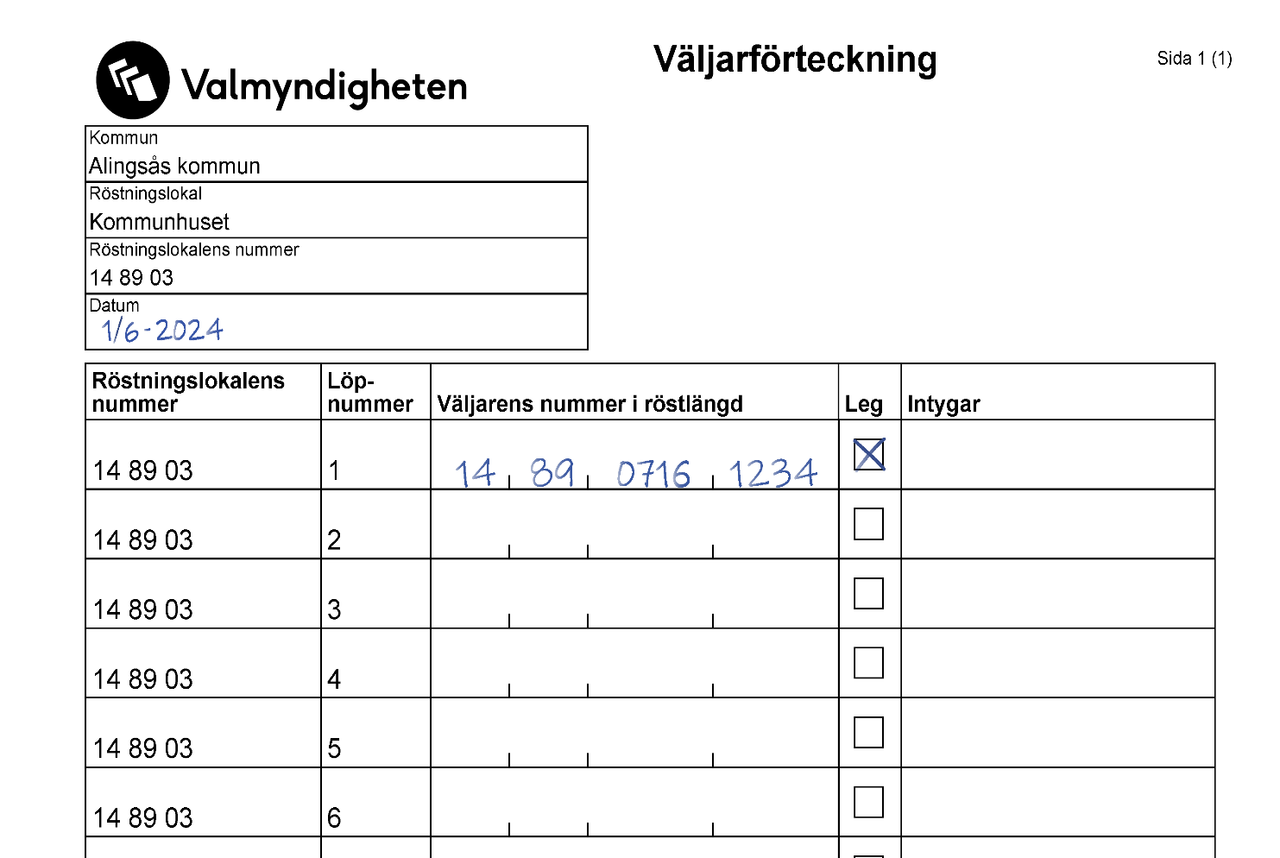
Facit
Notes:
Facit
Röstmottagaren har gjort rätt om hen har…
antecknat numret i röstlängden på väljarförteckningen.
kryssat i rutan leg på väljarförteckningen.
skrivit löpnummer och lokalens nummer på fönsterkuvertet.

Slide 31
Väljare som inte kan ta sig till röstningslokalen
Budröstning
Ambulerande röstmottagning
När väljaren behöver hjälp med att transportera sin röst till en röstningslokal eller vallokal finns budröstning.
Vid budröstning behövs väljaren, ett vittne, och ett bud.
Dessutom behövs budröstningsmaterial.
Vid ambulerande röstmottagning kan väljaren även få hjälp med att göra i ordning sin röst i hemma i bostaden.
Två röstmottagare åker till väljaren.
Notes:
Väljare som inte kan ta sig till röstningslokalen
Budröstning. När väljaren behöver hjälp med att transportera sin röst till en röstningslokal eller vallokal finns budröstning. Vid budröstning behövs väljaren, ett vittne, och ett bud. Dessutom behövs budröstningsmaterial.
Ambulerande röstmottagning. Vid ambulerande röstmottagning kan väljaren även få hjälp med att göra i ordning sin röst i hemma i bostaden. Två röstmottagare åker till väljaren.

Slide 32
Ångerröstning
Har man förtidsröstat och vill ångerrösta så kan man göra detta på valdagen i sin vallokal.
Därför läggs valkuvert från förtidsröstningen ner i urnan först efter att vallokalen stängt.
Notes:
Ångerröstning
Om väljaren har förtidsröstat har hen möjlighet att ångra sig genom att rösta igen på valdagen. Det blir då den röst som läggs på valdagen som räknas. Detta kallas för ångerröstning.
Har man förtidsröstat och vill ångerrösta så kan man göra detta på valdagen i sin vallokal.
Av denna anledning läggs valkuvert från förtidsröstningen ner i urnan först efter att vallokalen har stängt.
Om det kommer flera förtidsröster från samma väljare till vallokalen, så kommer samtliga röster att underkännas. (Men väljaren kan rent tekniskt förtidsrösta flera gånger)

Slide 33
Bemötande och säkerhet
Notes:
Då kommer vi in på bemötande och säkerhet.

Slide 34
Notes:
Starta filmen, diskutera sedan.
För kännedom: Filmerna är filmade 2022 vilket betyder att andra valsedlar syns än de till Europaparlamentsvalet.
Någon som varit med om liknande?
Vad tycker ni att röstmottagaren bör göra?

Slide 35
Bemötande och säkerhet vid röstmottagning
Det sker få incidenter med trakasserier och hot.
Röstmottagaren möjliggör röstningen genom professionellt bemötande och tydlig information.
Kunskap ökar tryggheten och förebygger svåra situationer.
Notes:
Bemötande och säkerhet vid röstmottagning
Detta moment är huvudsakligen till för att väcka intresse för frågor kring säkerhet och bemötande. En mer djupgående digital utbildning finns som besvarar frågor som kan väckas under momentet. Den fördjupade webbutbildningen är frivillig att använda.
Klicka fram punkterna en i taget.
Ibland måste man göra avbrott i röstningen. Det behöver inte vara dramatiska händelser, även sjukdomsfall och liknande kan leda till att ordningen i lokalen inte kan upprätthållas. Beslut om avbrott tas av röstmottagarna själva. Uppsamlingslådan och väljarförteckningen ska alltid vara under uppsikt och tas med vid utrymning av lokalen. Kontakta valnämnden så fort som möjligt och larma vid behov. Anteckna händelsen i protokollet. När röstmottagningen återupptas, kontrollera att förseglingen på uppsamlingslådan är obruten och att numret på förseglingen stämmer med det som har antecknats i protokollet.
Klicka fram punkterna.
Kom ihåg att:
Det sker få incidenter med trakasserier och hot.
Röstmottagaren möjliggör röstningen genom professionellt bemötande och tydlig information.
Kunskap ökar tryggheten och förebygger svåra situationer.

Slide 36
Notes:
Starta filmen, diskutera sedan.
För kännedom: Filmerna är filmade 2022 vilket betyder att andra valsedlar syns än de till Europaparlamentsvalet.
Någon som varit med om liknande?
Vad tycker ni om agerandet?

Slide 37
Avbrott i röstmottagningen
I sällsynta fall behöver röstmottagningen avbrytas.
Viktigt att säkerställa att uppsamlingslådan är under uppsikt och försluts.
Tänk på att väljarförteckningen och rösterna är skyddsvärda.
Beroende på situation, kalla på den hjälp som behövs och meddela valkansliet.
Notes:
Avbrott i röstmottagningen
Om röstmottagningen inte kan genomföras ordnat på grund av till exempel brandlarm, sjukdomsfall eller stökiga situationer behöver röstmottagningen tillfälligt avbrytas.
Klicka fram punkterna en i taget.
I sällsynta fall behöver röstmottagningen avbrytas.
Vid en sådan händelse är det viktigt att säkerställa att uppsamlingslådan är under uppsikt och försluts.
Väljarförteckningen och rösterna är skyddsvärda.
Beroende på situationen, kalla på den hjälp som behövs och meddela valkansliet.

Slide 38
Rutiner vid dagens slut
Notes:
Då kommer vi in på de rutiner som ska följas vid dagens slut.

Slide 39
Röstmottagningen avslutas
Alla som hunnit komma in i eller köar till lokalen när tiden för röstmottagningen går ut ska få rösta.
Städa undan och kontrollera att tillräckligt med material finns för nästa dag.
Räkna antalet väljare i väljarförteckningarna. Antal markeringar i väljarförteckningen ska stämma överens med antal fönsterkuvert i uppsamlingslådan.
Räkna förtidsrösterna och sortera dem i två kategorier, en för egen kommun och en för andra kommuner. Vid fel, räkna om en gång.
Notes:
Röstmottagningen avslutas
Klicka fram punkt för punkt.
Alla som hunnit komma in i eller köar till lokalen när tiden för röstmottagningen går ut ska få rösta.
Städa undan och kontrollera att tillräckligt med material finns för morgondagen.
Räkna antalet väljare i väljarförteckningarna. Antal markeringar i väljarförteckningen ska stämma överens med antal fönsterkuvert i uppsamlingslådan.
Räkna förtidsrösterna och sortera dem i två kategorier, en för egen kommun och en för andra kommuner. Vid fel, räkna om.

Slide 40
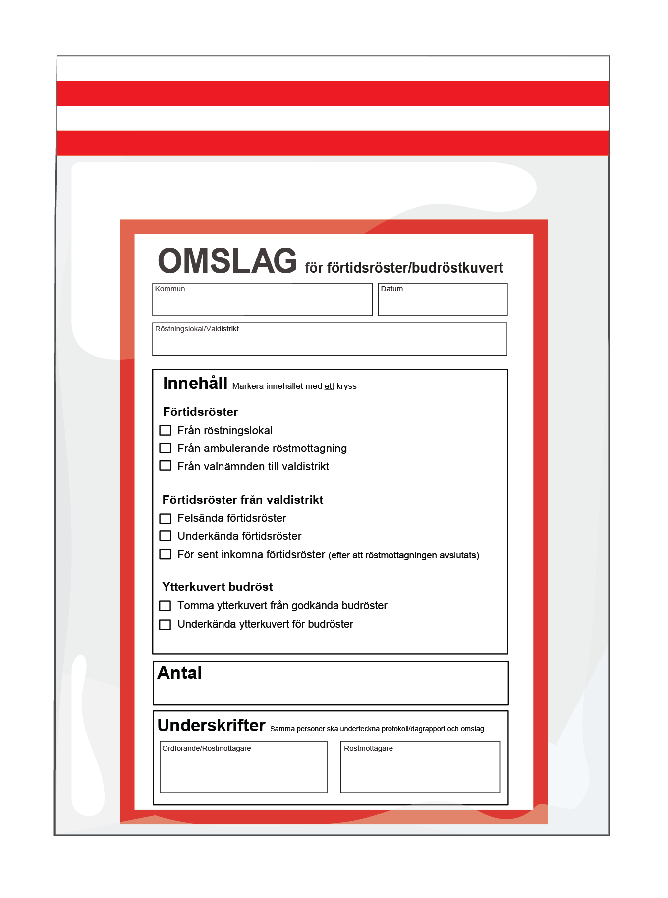
Omslag för förtidsröster
Används för transport
av förtidsröster
av underkända ytterkuvert för budröster
i den ambulerande röstmottagningen
Notes:
Omslag för förtidsröster
Omslag för förtidsröster används för transport
av förtidsröster
av underkända ytterkuvert för budröster
i den ambulerande röstmottagningen
Man anger innehållet genom att fylla i fälten på omslagets framsida.

Slide 41
Förtidsröstningen i korthet
Man kan förtidsrösta var som helst i Sverige.
Röstkort är ett krav.
Öppnar 18 dagar före valdagen.
Väljarförteckning används.
Uppsamlingslådan får inte öppnas förrän röstmottagningen är avslutad.
Vid misstag eller ordningsstörningar, notera detta i dagrapporten.
Notes:
Förtidsröstningen i korthet
Man kan förtidsrösta var som helst i Sverige.
Röstkort är ett krav.
Öppnar 18 dagar före valdagen.
Väljarförteckning används.
Uppsamlingslådan får inte öppnas förrän röstmottagningen är avslutad.
Vid misstag eller ordningsstörningar, notera detta i dagrapporten.
Vänligen notera att förtidsröstningen är öppen även på själva valdagen. I varje kommun ska minst en röstningslokal vara öppen mellan 8 – 21 hela valdagen.

Slide 42
Mer information finns här
Allting som vi har gått igenom här idag finns beskrivet på ett detaljerat sätt i handledningen.
Längst bak finns steg-för-steg instruktioner.
Notes:
Mer information finns här
Allting som vi har gått igenom här idag finns beskrivet på ett detaljerat sätt i handledningen. Handledningen är det dokument som du som röstmottagare hela tiden har nära till hands för att få detaljerad information om alla delar av röstmottagningen.
Längst bak finns steg-för-steg instruktioner.
På val.se finns kontinuerligt uppdaterad information om vilka partier och kandidater som ställer upp i valet, valresultat, med mera.

Slide 43
Du som röstmottagare är viktig
Röstmottagarens bemötande och korrekta hantering i röstmottagningen skapar förtroende för att valet går korrekt till.
Notes:
Till sist… Du som röstmottagare är viktig!
Röstmottagarens bemötande och korrekta hantering i röstmottagningen skapar förtroende för att valet går korrekt till. Det förtroendet är värdefullt. Att vara röstmottagare är ett ärofyllt och ofta givande uppdrag i demokratins tjänst.

Slide 44
Tack!
Notes:
Tack för att du har tagit del av utbildningen.

